Slide 1
10432: Polygon inside a Circle
★★☆☆☆
題組： Problem Set Archive with Online Judge
題號：10432 : Polygon inside a Circle
解題者：陳瀅文
解題日期：2006年5月16日
題意：給定一個半徑 r (0<r<20000)，再給一個整數 n (2<n<20000)。所求為在半徑為r的圓內，內接正n邊形的面積。

Slide 2
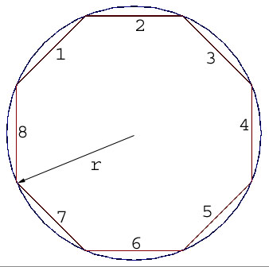
例如右圖，所求即為半
徑為r的圓內接正8邊形
的面積
題意範例：
2 2000 ➔ 12.566
10 3000 ➔ 314.159
半徑=2的內接2000邊形面積=12.566
半徑=10的內接3000邊形面積=314.159
印出至小數點後第三位。

Slide 3

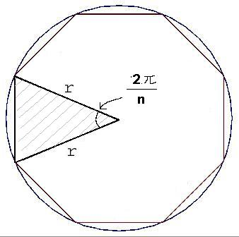

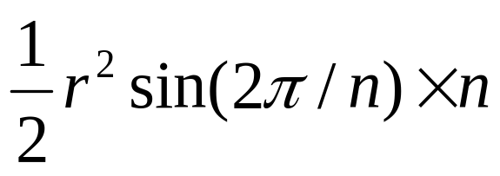

解法：將此n邊形切成n個三角形，利用正弦定理的三角形面積公式:
算出三角形面積，再乘以n
就是這n邊形的面積。整理
出最後代入的公式為
解法範例：無
討論：
(1)令會使用到的 =acos(-1.0)，也許會比較符合精準的要求，直接亂代3.14159之類的在檢測時容易出錯。
(2)由於是代入公式計算，時間複雜度為O(1)。

